Slide 1
Человек в контексте культуры
Проблемы современного мультикультурализма

Slide 2
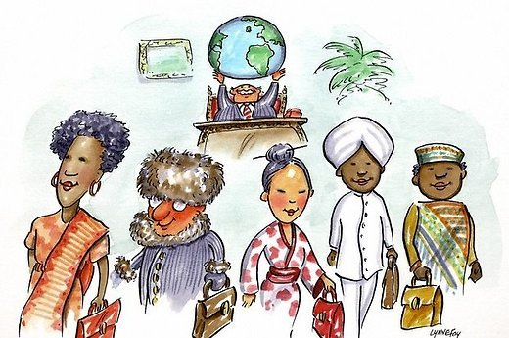

Slide 3
Мультикультурализм
Термины «мультикультурализм» и «мультикультурное общество» возникли в Канаде в 1960-е годы, но известен это феноме с глубокой древности. Исторически сложились 4 типа мультикультурных обществ, у каждого из которых свое историческое происхождение и своя динамика: империи, поселения в Новом Свете, колониальные и бывшие колониальные общества, постанациональное мультикульрное общество Северная Америка, Океания, Западная Европа.

Slide 4
Новый мультикультурализм возник благодаря новому всплеску неоднородной по своему составу иммиграции, росту процессов самоутверждение и самосознания коренных народов Нового Света и американских негров, а также благодаря новым культурным движениям феминизму и гомосексуалистов в США. Канада и Австралия приняли мультикультурную политику и соответствующие институты открыто и безоговорочно, Западня Европа неявно и частично.
Мультикультуралим противоречив, часто порождает направленные против него движения, ставящие перед собой защиту единой культуры. Мультикультурные общества – серьезный вызов традициям и политической идеологии Запада.

Slide 5
Главная проблема в настоящем- культурная идентичность и функционирование культур, адекватных задачам сохранения существующего и соответствия происходящим изменениям.

Slide 6
Глобализм и мультикультурализм
Глобальные процессы и связанная с ними миграция, создает множество проблем.
Многие иммигранты вообще предпочитают не работать, т.к. изначально пособие по безработице было столь большим, что выгоднее было оставаться безработным, чем работать и получать намного меньше, чем размер государственного пособия;
согласно исследованиям, рост преступности в Италии был связан с увеличением в этой стране в 2000-ые годы числа выходцев из стран Магриба, тропической Африки и цыган из Румынии
Увеличение в странах-реципиентах числа иммигрантов, главным образом чернорабочих, людей без образования, с низким культурным и часто моральным уровнем приводит к росту нестабильности и преступности, а вслед за этим всплеску национализма и, особенно в последнее время, фашизма и экстремизма. Такая ситуация характерна для всей Западной Европы, но особенно остро проблема стоит в странах неофашистской оси – Германии, Австрии и Италии (в последней крайне остро.
Иммигранты, переселяясь в новую для себя страну, мало готовы воспринимать ее как свою новую родину. И это касается не только огромного числа нелегальных иммигрантов. Меньшая часть переселенцев знает язык принимающего государства на том уровне, который позволял бы им учиться и работать, встроиться в систему. Мало кто из них вообще хотел бы учиться.(Егорова М.А. Человек в мультикультурном обществе: проблема самоидентификации//Политика и общество . 2016. № 4(136). С.546)

Slide 7
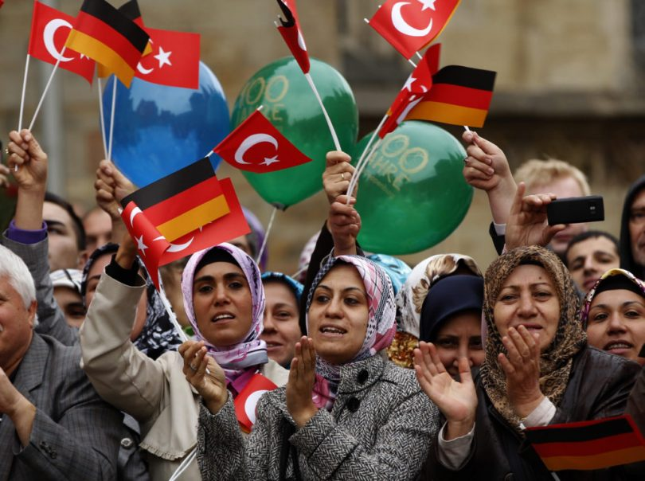

Slide 8
Глобализация и национальная идентификация
Мы наблюдаем «умирание национальных государств, люди отвернулись от них и обратили свою преданность, лояльность и любовь вверх, к зарождающимся транснациональным режимам, и вниз, к ситуациям, из которых они вышли настоящими нациями, объединенными кровью и землею, языком, литературой, историей, верой, традицией и памятью» (Патрик де Бьюкенен).

Slide 9
Проблемы иммиграции
Два подхода к иммиграции:
I. Унификация (США, Канада): когда после распада колониальной системы иммигранты из Старого Света хлынули на территорию этих стран, выдвинули концепцию «плавильного котла» - все иммиграции теряют этническую принадлежность, свое прошлое, став американцами и канадцами.
II. Демократический подход (Европа): концепция взаимодействия народов и культур в рамках многонациональных государств – мигранты становятся гражданами новой родины, уважают другие культуры, сохраняя свою идентичность.

Slide 10
Переход человека из одной культуры в другую требует понимания ее смысла, заложенных в ней кодов.
Что собой представляет современное понимание культуры?

Slide 11
Культура
Человек вырабатывал средства, при помощи которых добывал, накапливал, обрабатывал и использовал информацию.
Информация кодировалась и транслировалась в социуме.
Человек живет в мире предметов и явлений, представляющих собой знаки, в которых закодирована разнообразная информация.
- эта среда и есть культура.

Slide 12
Культура
Культура - система кодов, через которые передается информация о социальной жизни и ее ценностях.
.

Slide 13
Культурный код
Обнаруживается тогда, когда различные феномены складываются в единую систему – это модель, правила формирования различных конкретных сообщений. Код позволяет проникнуть на смысловой уровень культуры; без знания кода, культурный текст непонятен, закрыт.

Slide 14
Культурный код
«Раскодировать» информацию, заложенную в культуре, можно только при условии знания смыслов, заложенных в знаках культуры, понимания их многозначности и различий (традиций и обычаев, религий, ценностей, норм)
Поэтому, например, сложно взаимопонимание людей восточной и западной культур, представителей православной и протестантской религии. Множество примеров тому, как трудно вписываются в обстановку другой страны приезжающие туристы, какие обычаи надо знать, чтобы не попасть впросак во время деловых переговоров.

Slide 15
Культурный код
В «раскодировке» другой культуры, в умении считаться с тем, что каждая культура в мировом оркестре культур играет свою партию, не менее важную, чем твоя собственная – проблема поведения человека в мультикультурной среде.
Формирование культуры взаимодействия происходит извне изнутри.
.Формирование извне: соблюдений прав и свобод человека, уважение его достоинства
Формирование изнутри: воспитание чувства собственного достоинства, самоуважения, уважения к другому человеку

Slide 16
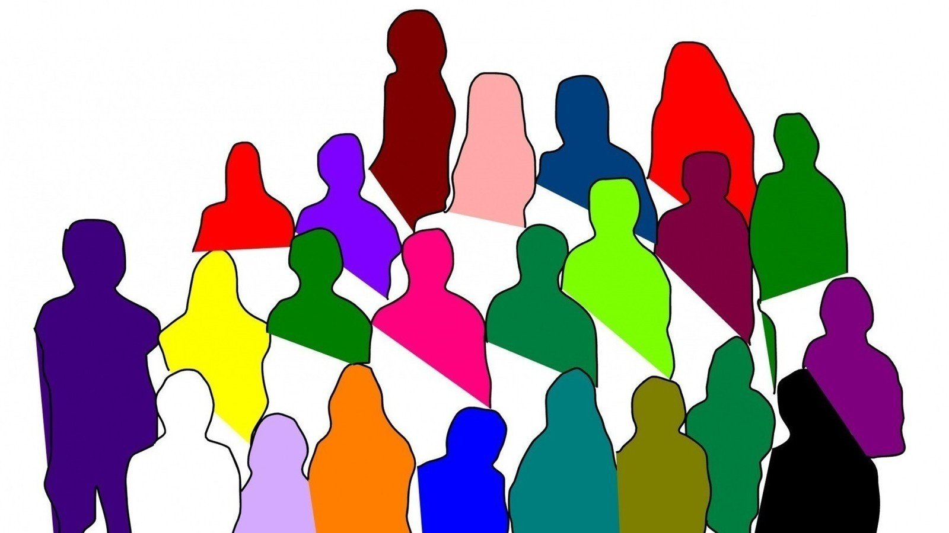

Slide 17
Стремление сохранить идентичность – реакция личности на сложность, обезличенность, неустойчивость человеческой жизни

Slide 18
«… желание демонизировать чужих основано на онтологической неуверенности в себе» (Джок Янг)
«…французы испытывают тревогу, они боятся соседей, исключая тех, кто похож на них самих» (Ги Нафилья, глава ведущей строительной фирмы во Франции)
Будущее в «отгораживании от внешнего мира и фильтрации доступа» к жилым районам с помощью магнитных карт и охраны (Жан Патини, президент Национальной ассоциации землевладельцев)

Slide 19
Одним из способов выхода из состояния страха перед «чужим» является ЮМОР
Смех – освобождение от норм и связанных с ними напряжений. Помогает преодолеть страх «другого», который не такой как «я», не придерживается моих норм и ценностей, «чужой».
Если юмористический код раскрыт и вызвал смех, то представитель другой культуры воспринимается не как «чужой», а как «другой».
Юмор становится фактором консолидации и сплочения, способствует выработке диалога, чувства причастности к историческому процессу

Slide 20
Культурный код
Другой способ –выработка процедур, прививающих принципы мультикультуризма.

Slide 21
Мультикультурное образование
Мировая ситуация такова, что растет необходимость в подготовке человека с новым уровнем мышления – планетарным. Поэтому наиболее активное направление современной педагогики – мультикультурное образование.

Slide 22
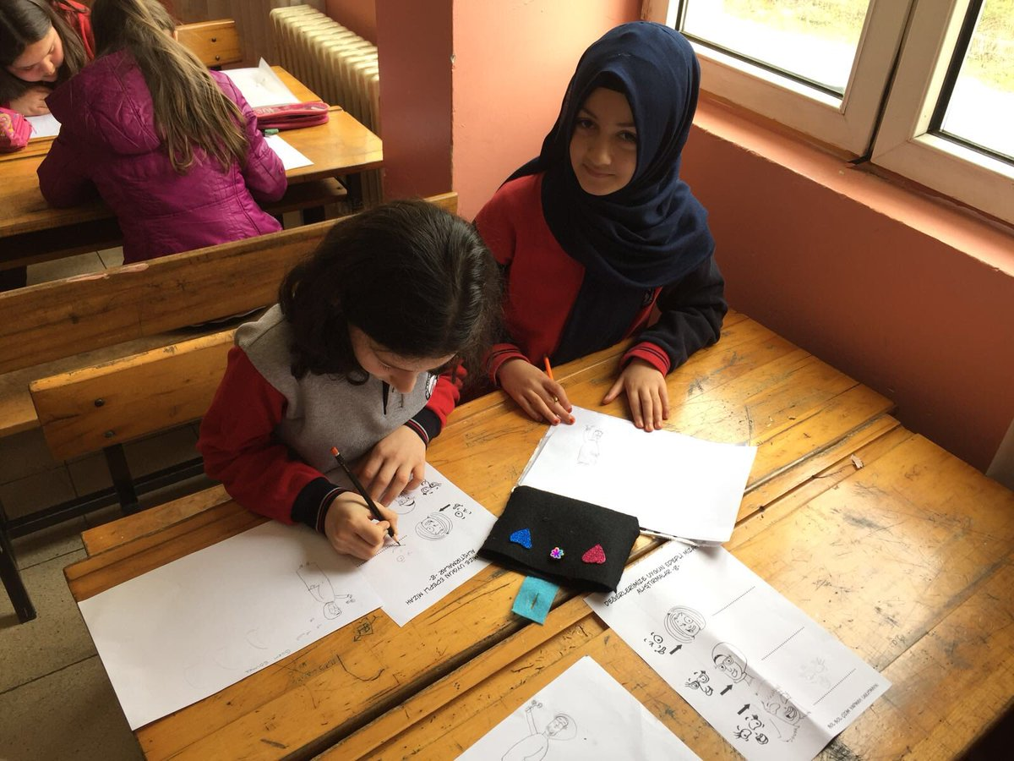

Slide 23
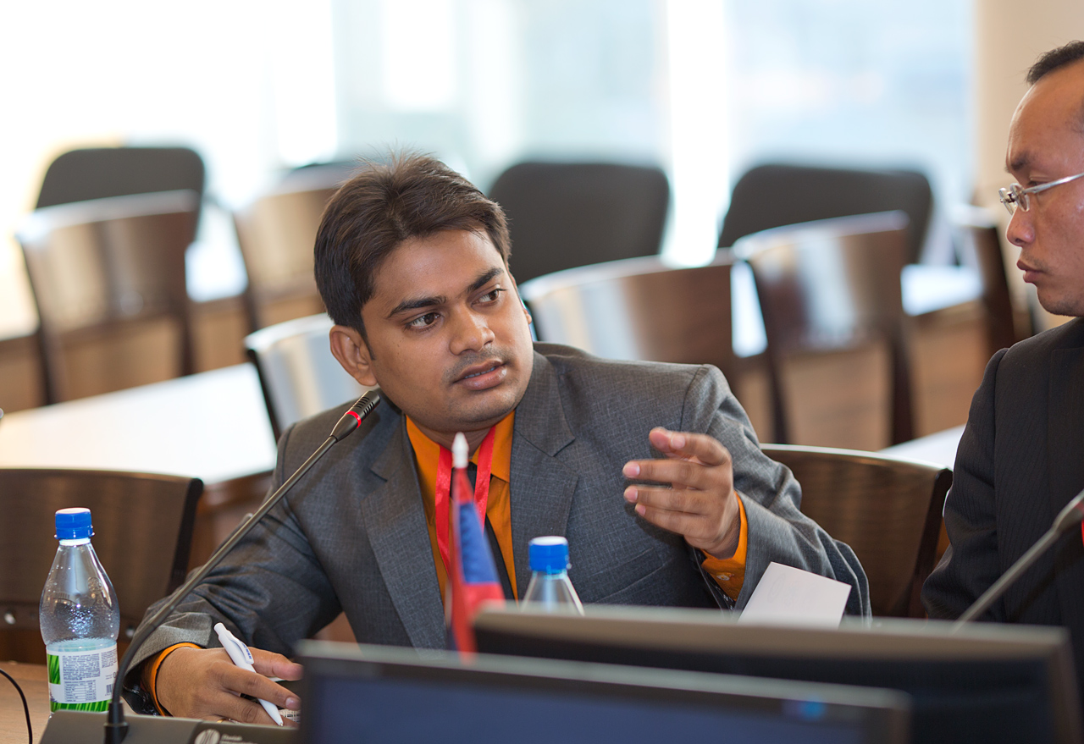

Slide 24
Мультикультурное образование
Данное понятие разрабатывается Национальной ассоциацией мультикультурного образования (США)
Это философская концепция, основанная на идеалах свободы, справедливости, человеческого достоинства, которые признаны во Всеобщей Декларации прав человека, принятой ООН в 1948 году и вошли в конституции всех развитых стран мира.
Следовательно, мультикультурное образование – это поощрение принципа социальной справедливости.

Slide 25

Спасибо за внимание!

